Slide 1

Институт биомедицинских
4731204/50001
систем и биотехнологий
Основы цифровых технологий
16. Обзор офисных пакетов LibreOffice.
Научный руководитель: Горелов Сергей Васильевич
Докладчик: студент 1-го курса Чыонг Тхи Тхюи Чанг
11. 2025

Slide 2

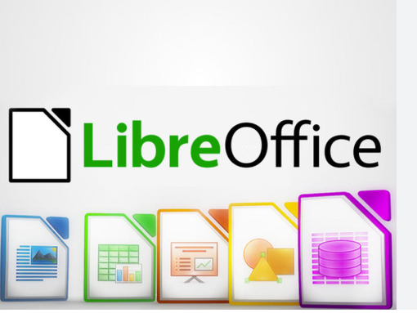
Институт биомедицинских
4731204/50001
систем и биотехнологий
1. Общая оценка офисного пакета LibreOffice:
LibreOffice - это бесплатный, кроссплатформенный и полнофункциональный офисный пакет с открытым исходным кодом. Он включает в себя Writer (текстовый процессор), Calc (электронные таблицы), Impress (презентации), Draw (рисование), Base (база данных) и Math (редактор формул).

Slide 3

Преимущества & Недостатки:
Преимущества: Бесплатный, с открытым исходным кодом, кроссплатформенный, поддерживает множество форматов файлов, многофункциональный, большое сообщество поддержки, возможность расширения.
Недостатки: Пользовательский интерфейс может быть немного устаревшим, могут возникнуть проблемы с совместимостью со сложными файлами Microsoft Office, производительность может быть низкой на компьютерах с низкой конфигурацией, отсутствует ряд расширенных функций.

Slide 4
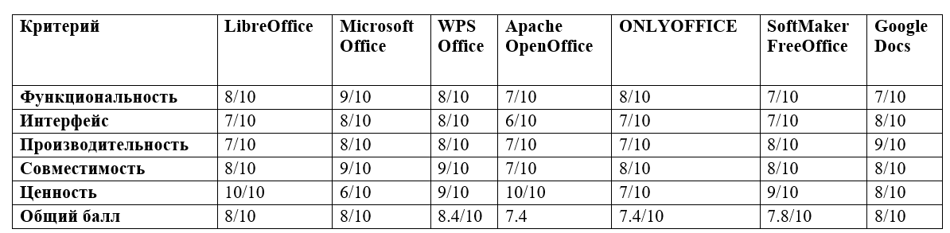
2. Сравнение LibreOffice с Microsoft Office и другими офисными приложениями:
Примечания:
Функциональность: Оценка количества и качества функций, доступных в офисном пакете.
Интерфейс: Оценка удобства и простоты использования пользовательского интерфейса.
Производительность: Оценка скорости и стабильности офисного пакета.
Совместимость: Оценка возможности открывать и редактировать форматы файлов Microsoft Office.
Ценность: Оценка баланса между стоимостью и преимуществами (функциональность, производительность и т. д.).
Источники оценок и обзоров:
- The Document Foundation Wiki; - LibreOffice.fr ;- WPS Office Blog; - ONLYOFFICE; - FreeOffice ;- AlternativeTo :- Toolify.ai ;- Switching.software ;- ArcaneOffice

Slide 5
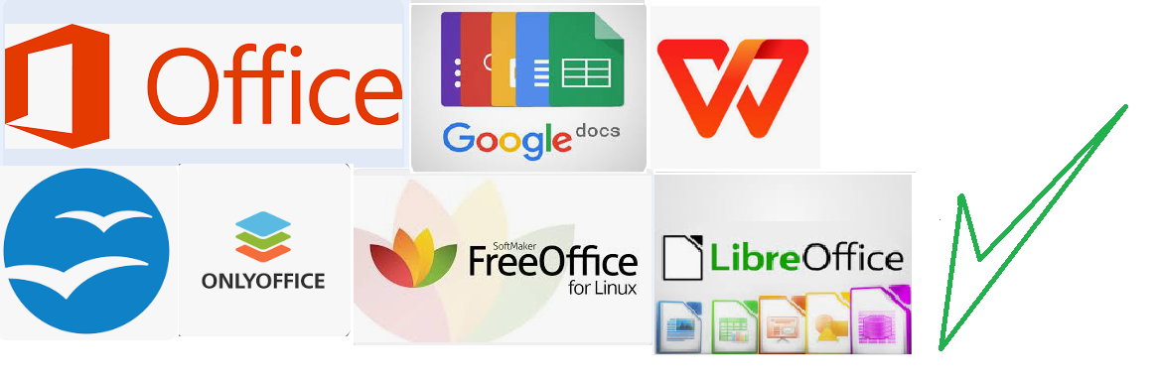
Сравнение LibreOffice с Microsoft Office и другими офисными приложениями:
Microsoft Office: Остается золотым стандартом в отрасли, с множеством функций и лучшей совместимостью. Однако стоимость является большим препятствием.
ONLYOFFICE: Сосредоточен на онлайн-сотрудничестве и хорошей совместимости с Microsoft Office.
SoftMaker FreeOffice: Хороший выбор с удобным интерфейсом и хорошей производительностью.
LibreOffice: Отличный выбор для пользователей, которым нужен бесплатный, кроссплатформенный и полнофункциональный офисный пакет.
Google Docs: Отличный выбор для онлайн-сотрудничества и доступа из любого места, но требует подключения к Интернету и может не хватать некоторых расширенных функций.
WPS Office: Хороший выбор с более современным интерфейсом и хорошей совместимостью с Microsoft Office.
Apache OpenOffice: Еще один вариант с открытым исходным кодом, но кажется немного устаревшим по сравнению с другими вариантами.

Slide 6
По сравнению с другими платформами офисных приложений, LibreOffice наиболее силен в следующих моментах, что побуждает пользователей выбирать его:
1. Бесплатный и с открытым исходным кодом:
Это самое большое преимущество LibreOffice. Пользователям не нужно платить за использование всех функций офисного пакета.
Открытый исходный код позволяет пользователям настраивать, изменять и распространять программное обеспечение в соответствии со своими потребностями. Это особенно важно для организаций или частных лиц, которые хотят полностью контролировать используемое ими программное обеспечение.
2. Кроссплатформенность:
LibreOffice работает на многих операционных системах, включая Windows, macOS и Linux. Это позволяет пользователям использовать офисный пакет на любом устройстве, которое у них есть

Slide 7
По сравнению с другими платформами офисных приложений, LibreOffice наиболее силен в следующих моментах, что побуждает пользователей выбирать его
3. Поддержка множества форматов файлов:
LibreOffice совместим со многими форматами файлов, включая форматы Microsoft Office (такие как .docx, .xlsx, .pptx). Это позволяет пользователям легко открывать, редактировать и сохранять файлы, созданные с помощью других офисных приложений.
4. Конфиденциальность и безопасность:
Поскольку LibreOffice является программным обеспечением с открытым исходным кодом, пользователи могут проверять исходный код, чтобы убедиться в отсутствии вредоносного ПО или отслеживания пользователей.
В отличие от онлайн-офисных приложений, LibreOffice не требует от пользователей загружать файлы в облако, что помогает защитить их конфиденциальность.

Slide 8
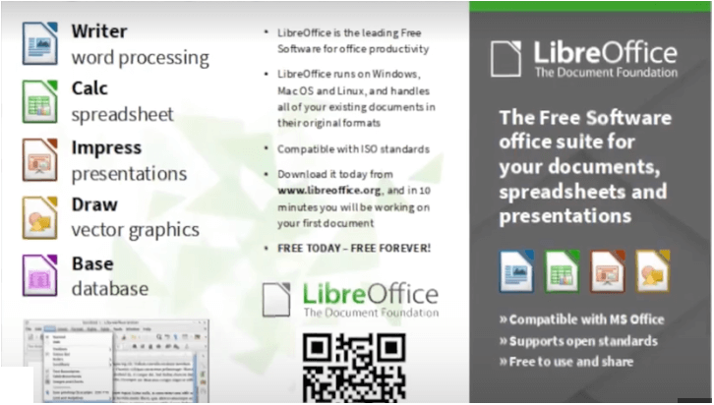
Короче говоря, если вам нужен бесплатный, кроссплатформенный офисный пакет с открытым исходным кодом, поддерживающий множество форматов файлов и заботящийся о конфиденциальности и безопасности, LibreOffice - лучший выбор по сравнению с другими приложениями на рынке.

Slide 9
Спасибо за внимание!!!

